Slide 1
Художній авангард

Slide 2
Авангард
Двадцяті роки XX ст. характеризуються складністю і суперечливістю художньо-естетичних тенденцій, творчих пошуків. В Україні організовувалися різні творчі об’єднання художників, до складу яких входили як художники-реалісти, так і художники модерністських та імпресіоністичних уподобань. Точилася гостра боротьба художників- реалістів із представниками нових художніх течій, які орієнтувалися на європейське мистецтво, вважаючи реалістичний метод таким, що не відповідає культурним потребам сучасного суспільства. Саме на двадцяті роки припадає стрімкий зліт великих українських авангардистів К. Малевича, Д. Бурлюка, М. Бойчука, О. Архипенка, О. Богомазова, О. Екстер.
Казимир Малевич — художник-авангардист, один із засновників супрематизму і кубофутуризму, педагог, теоретик мистецтва. Брав участь у виставках, де представляв свої роботи, написані в стилі неопримітивізму («Селяни в церкві», «Збір урожаю») та кубофутуризму («Англієць у Москві»). Найвідоміший твір художника — «Чорний квадрат». Поняття «український авангард» введено в ужиток французьким мистецтво знавцем Наковим для виставки «Tatlin's dream», улаштованої в Лондоні 1973 року. Саме тоді Захід уперше побачив праці світового рівня невідомих авангардистів України — В. Єрмилова і О. Богомазова. Ця подія привернула увагу до видатних українських майстрів авангарду — К. Малевича, Д. Бурлюка, В. Татліна, роботи яких набули популярності в усьому світі.

Slide 3
Авангард
Олександр Богомазов — визначний теоретик українського авангарду, блискучий педагог, автор трактату «Живопис і Елементи», в якому викладено роздуми про суть живопису та його вплив на глядача.
Яскравою сторінкою в українському мистецтві є творчість художника Георгія Нарбута. Його цілком справедливо називали одним із найвидатніших графіків сучасності. Як знавець українського стародавнього мистецтва і геральдики, Г. Нарбут виконав безліч гербів, ілюстрував або оформлював книги «Малоросійський Гербовник», «Герби гетьманів Малоросії», «Старовинна архітектура Галичини», «Стародавні садиби Харківської губернії», розробив проекти Державного Герба і Печатки Української держави. Г. Нарбут — автор перших українських банкнот і поштових марок.
Визначним досягненням Нарбута й усієї української графіки є «Українська абетка», в якій художник досяг граничної простоти й водночас вишуканості композиції, малюнка й кольору. У вирішенні літер абетки Г. Йарбут об’єднав досягнення української рукописної та друкованої книги і західноєвропейських майстрів шрифту.

Slide 4
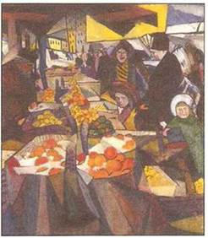
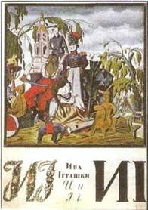
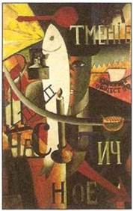
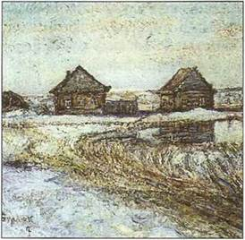
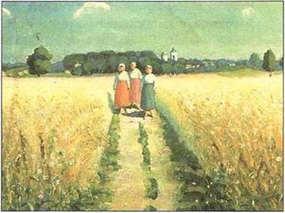
Д. Бурлюк «Весна в селі»
К. Малевич. Три жінки на дорозі
Г. Нарбут. Сторінка «Української абетки»
О. Богомазов. Сінний ринок. Київ
К. Малевич. Англієць у Москві

